Slide 1
Amplificador Diferencial
Qualquer sinal comum às duas entradas não terá efeito na tensão de saída.
Em um amplificador diferencial a saída depende não somente da sinal diferencial v_{d} dos dois sinais mas também do nivel médio, denominado de modo comum (v_{c}).
$v_{d}$= $v_{1}$ - $v_{2}$
$v_{c}$= $\frac{\text{(}v_{1}\text{ + }v_{2}\text{) }}{2}$
EXEMPLO: Se um sinal é 50 μV e outro é - 50μV a saída não será exatamente a mesma se v₁ = 1050 μV e v₂ = 950 μV mesmo a diferença de 100μV ser a mesma nos dois casos.

Slide 2
Amplificador Diferencial
A saída (v_{o}) é uma combinação linear das entradas v₁ e v₂.
$v_{o}$= $A_{1}v_{1}$ +$A_{2}v_{2}$
$v_{d}$= $v_{1}$ - $v_{2}$
$v_{1 }$= $v_{c}$ + $\frac{1}{2}$ $v_{d}$
$v_{c}$= $\frac{v_{1}\text{ + }v_{2} }{2}$
$v_{2 }$= $v_{c}$ - $\frac{1}{2}$ $v_{d}$
Substituindo v₁ e v₂ na equação de v_{o} obtem-se:
$v_{o}$= $A_{d}v_{d}$ +$A_{c}v_{c}$
$A_{d }$= $\frac{1}{2}$ ($A_{1}$ - $A_{2})$
$A_{c }$= $\frac{1}{2}$ ($A_{1}$ + $A_{2})$

Slide 3
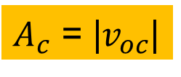
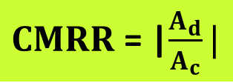
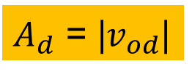
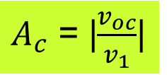
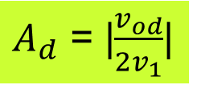
Se v_{c} =0
Cálculo da CMRR
$A_{d}$ = $\frac{v_{od}}{v_{d}}$
$v_{o}$= $A_{d}v_{d}$ +$A_{c}v_{c}$
$A_{d}$ = |$\frac{v_{od}}{2v_{1}}$|
$v_{1}$ = - $v_{2}$
$CMRR$ = |$\frac{A_{d}}{A_{c}}|$
$v_{d}$= $v_{1}$ - $v_{2}$ = 2 $v_{1}$
Se $v_{1}$ = 0,5V
$A_{d}$ = |$v_{od}$|
$v_{d}$= $v_{1}$ - $v_{2}$
$v_{c}$= $\frac{v_{1}\text{ + }v_{2} }{2}$
Se v_{d} =0
$A_{c}$ = $\frac{v_{oc}}{v_{c}}$
A_{d} - ganho diferencial
A_{c} - ganho em modo comum
$A_{c}$ = |$\frac{v_{oc}}{v_{1}}$|
$v_{1}$ = $v_{2}$
$v_{c}$ = $v_{2}$
Se $v_{1}$ = 1V
$A_{c}$ = |$v_{oc}$|

Slide 4
Procedimento Experimental

Slide 5
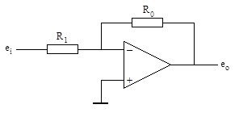
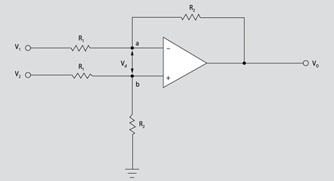
Amplificador Diferencial Básico
Medida da CMRR
Medida de A_{d} (ganho em modo diferencial)
Para medir A_{d} utilize o circuito abaixo sendo |v₁^{max} |= |v₂^{max}| = 0,5V
Inversor com ganho 1
amplificador diferencial básico

Slide 6
Amplificador Diferencial Básico
Medida da CMRR
Medida de A_{c} (ganho em modo comum)
Para medir A_{c} utilize o circuito abaixo sendo v₁^{max} = v₂^{max} = 1V.
Gerador de Função
amplificador diferencial básico

Slide 7
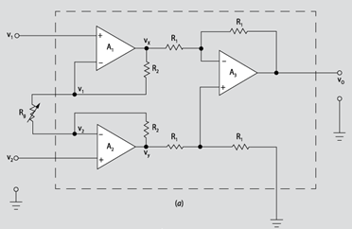
Amplificador de Instrumentação
Medida da CMRR
Medida de A_{d} (ganho em modo diferencial)
Para medir A_{d} utilize o circuito abaixo sendo |v₂^{max} |= |v₂^{max}| = 0,5V
Inversor com ganho 1
amplificador de instrumentação

Slide 8
Amplificador de Instrumentação
Medida da CMRR
Medida de A_{c} (ganho em modo comum)
Para medir A_{c} utilize o circuito abaixo sendo v₁^{max} = v₂^{max} = 1V.
Gerador de Função
amplificador de instrumentação

Slide 9
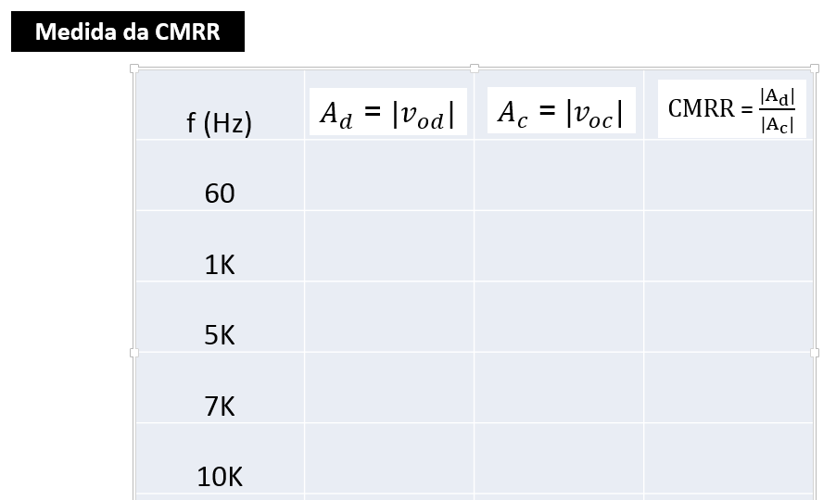

Slide 10
Observações:
a) Ajustar a tensão de offset fazendo e_{i}=0 (aterrando e_{i}). Os valores satisfatórios são: e_{offset} ≤ 10mV e v_{offset} ≤ 10mV. A tensão de offset deve ser observada com um multímetro/voltímetro em escala DC sendo que e_{o} e v_{o} não devem exceder 10mV.
- Usar os terminais os terminais 1 e 5 do Op Amp do amplificador inversor para ajuste de offset. Se não for suficiente usar os terminais 1 e 5 do Op Amp do amplificador diferencial.
b) As tensões de alimentação V₊ e V₋ devem ser IGUAIS (ou geram offset).
c) O sinal e_{i} não deve ter nível DC (no osciloscópio observar se o Gerador de Sinal está com desvio=0, isto é, sem nível DC). A resistência de saída do gerador altera o ganho R₀/R₁. Isto é compensado verificando com o osciloscópio se v₁ e v₂ tem mesma amplitude e defasagem de 180º.
d) O módulo do ganho do amplificador inversor (R_{o}/R₁) não deve ser alto ! Se R₁=1kΩ então R_{omax}=10kΩ. Sugestão: usar ganho 1 (R₀=1kΩ e R₁=1kΩ).
e) Para comparar a CMRR de um amplificador diferencial básico com a CMRR de um amplificador de instrumentação usar o mesmo ganho.

